Slide 1
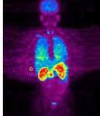
ΤΟΜΟΓΡΑΦΙΑ ΕΚΠΟΜΠΗΣ ΠΟΖΙΤΡΟΝΙΟΥ (P.E.T)
ΥΠΕΥΘΥΝΗ ΚΑΘΗΓΗΤΡΙΑ:
Κα Θ.ΠΑΠΑΔΟΠΟΥΛΟΥ
ΠΑΡΟΥΣΙΑΣΗ: ΛΑΡΙΟΥ ΕΙΡΗΝΗ

Slide 2
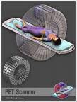
ΠΕΡΙΕΧΟΜΕΝΑ:
ΕΙΣΑΓΩΓΗ
ΔΙΑΔΙΚΑΣΙΑ ΠΟΥ ΑΚΟΛΟΥΘΕΙΤΑΙ
ΡΑΔΙΟΦΑΡΜΑΚΑ
ΦΥΣΙΚΕΣ ΑΡΧΕΣ P.E.T.
ΔΙΑΔΙΚΑΣΙΑ ΑΝΙΧΝΕΥΣΗΣ
ΔΙΑΤΑΞΗ ΚΑΙ ΑΝΙΧΝΕΥΤΕΣ
ΑΝΑΚΑΤΑΣΚΕΥΗ ΕΙΚΟΝΑΣ
ΕΦΑΡΜΟΓΕΣ

Slide 3
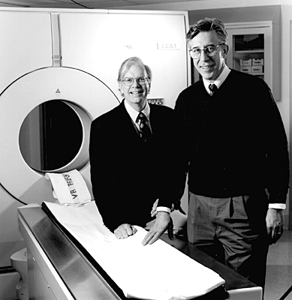
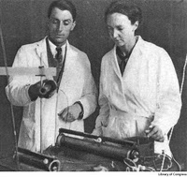
ΙΣΤΟΡΙΚΑ ΣΤΟΙΧΕΙΑ:
1932: Ανακάλυψη του ποζιτρονίου από τον Anderson-Παραγωγή του πρώτου νουκλιδίου εκπομπής ποζιτρονίων από τους Joliot-Curie.
Δεκαετία του 60: Αναγνώριση της δυνατότητας ανίχνευσης της σύμπτωσης (του ταυτόχρονου γεγονότος)
Τέλη δεκαετίας 80: Υλοποίηση μιας νέας μεθόδου διάγνωσης, της τομογραφίας εκπομπής
ποζιτρονίων (PET).

Slide 4
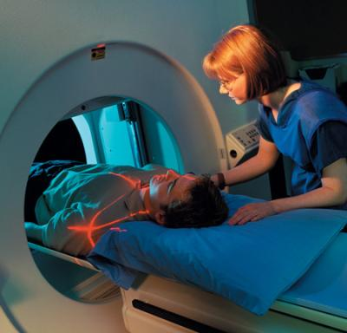
ΕΙΣΑΓΩΓΗ
Η τομογραφία εκπομπής ποζιτρονίου (P.E.T.) είναι μια απεικονιστική τεχνική της πυρηνικής ιατρικής η οποία παρέχει ανατομικές και λειτουργικές πληροφορίες για έναν οργανισμό,με στόχο την έγκαιρη διάγνωση παθολογικών καταστάσεων.Η χρησιμότητα τις τεχνικής δεν περιορίζεται μόνο στην εκτίμηση τις
μορφής και της λειτουργίας
ενός ιστού (διάγνωση),
αλλα συμβάλλει επιπλέον
στο σχεδιασμό μιας
θεραπείας και την
καθοδήγηση της πολλές
φορές.

Slide 5
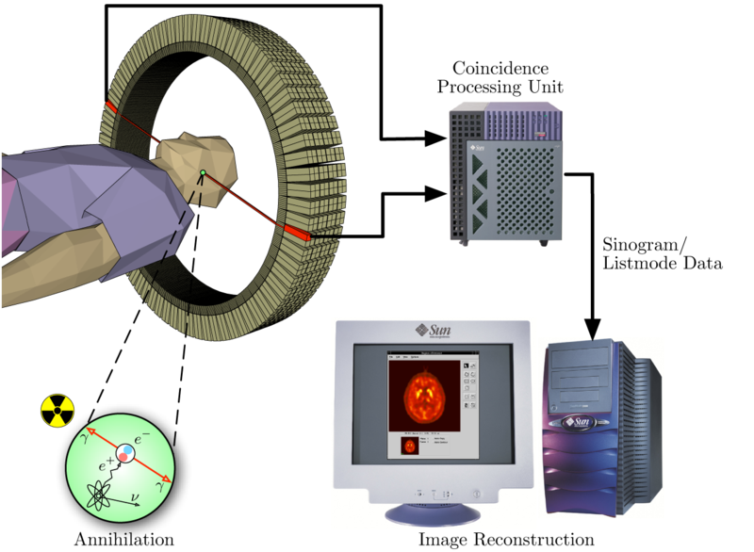
ΔΙΑΔΙΚΑΣΙΑ ΠΟΥ ΑΚΟΛΟΥΘΕΙΤΑΙ
Χορηγείται στον ασθενή ένα ραδιοφάρμακο που συγγεvτρώνεται στην περιοχή ενδιαφέροντως
Το ραδιοφάρμακο διασπάται εκπέμπονας ποζιτρόνια
Τα ποζιτρόνια (σωματίδια β+) αλληλεπιδρούν με τα ηλεκτρόνια του ιστού με εξαϋλωση.
Δημιουργία ακτίνων-γ (φωτόνια) ενέργειας 511 kev
Εξωτερικοί ανιχνευτές ακτινοβολίας ανιχνεύουν τα φωτόνια που παράγονται με κατάλληλο κύκλωμα σύμπτωσης.
Η τομογραφική εικόνα παράγεται με υπολογιστικές μεθόδους

Slide 6
ΡΑΔΙΟΦΑΡΜΑΚΑ
Τα ραδιοφάρμακα είναι ανόργανες ή οργανικές ενώσεις ραδιονουκλιδίων (ιχνηθέτες),
οι οποίες χρησιμοποιούνται για διαγνωστικούς και για θεραπευτικούς σκοπούς.
εντοπίζονται εκλεκτικά σε ένα όργανο η ιστό του σώματος
για μεγάλο η μικρό χρονικό διάστημα μεταφέρουν μια δόση ακτινοβολίας στο όργανο στόχο.
Η ακτινοβολία αυτή είτε δρα θεραπευτικά είτε ανιχνεύεται εξωτερικά με σκοπό τη διάγνωση.
Βασικό ρόλο στην παραγωγή του ραδιοφαρμάκου παίζουν τα ραδιοϊσότοπα.

Slide 7
ΡΑΔΙΟÏΣΟΤΟΠΑ
Τα περισσότερα παρασκευάζονται από κύκλοτρο και αυτά που χρησιμοποιούνται για την απεικόνιση που μας ενδιαφέρει (P.E.T.) πρέπει να έχουν τα εξής χαρακτηριστικά:
Να διασπώνται εκπέμποντας ποζιτρόνια(διάσπαση β+) χαμηλής σχετικά ενέργειας
Ο χρόνος ημιζωής να είναι κατάλληλος για την εξέταση
Να ενσωματώνονται εύκολα στο ραδιοφάρμακο

Slide 8
ΣΥΝΗΘΗ ΡΑΔΙΟΪΣΟΤΟΠΑ ΓΙΑ ΧΡΗΣΗ ΣΕ ΣΥΣΤΗΜΑΤΑ P.E.T.
ΙΣΟΤΟΠΟ | ΧΡΟΝΟΣ ΗΜΙΖΩΗΣ (min) | ΜΕΓΙΣΤΗ ΕΝΕΡΓΕΙΑ (MeV) | ΕΜΒΕΛΕΙΑ ΣΤΟ ΝΕΡΟ (mm)
F-18 C-11 N-13 O-15 Rb-82 | 109.7 20.4 9.96 2.07 1,27 | 0.635 0.96 1.19 1.72 3,150 | 2.39 4.11 5.39 8.2 15,50

Slide 9
Για την παραγωγή του ραδιοφαρμάκου,στο ραδιοχημικό εργαστήριο γίνεται η επισήμανση της κατάλληλης χημικής ένωσης με το ραδιοϊσότοπο.Επίσης,πριν την κυκλοφορία,ελέγχεται η χημική και βιολογική καθαρότητα του ραδιοφαρμάκου, μια πολύ σημαντική διαδικασία αφού αποτρέπει την περιττή τοξική ραδιομόλυνση του ασθενούς.
Ανάλογα με το όργανο που μας ενδιαφέρει να μετελήσουμε χρησιμοποιούμε και το κατάλληλο ραδιοφάρμακο.Ενδεικτικά τα σημανικότερα είναι:
  FDG:Είναι μόριο γλυκόζης επισημασμένο με ραδιενεργό φθόριο (απεικόνιση εγκεφάλου)
  Νερό:Στη θέση του οξυγόνου-16 έχει
τοποθετηθεί οξυγόνο-15.(μελέτη ροής αίματος)
  Αμμωνία:επισημασμένη με άζωτο-13
(απεικόνιση καρδιάς)

Slide 10
ΦΥΣΙΚΕΣ ΑΡΧΕΣ P.E.T.
Στην απεικόνηση P.E.T. συμβαίνουν 2 φυσικα φαινόμενα:
Διάσπαση β+: Σ’ ένα «πλούσιο» σε πρωτόνια πυρήνα ένα πρωτόνιο μετασχηματίζεται σε ένα νετρόνιο εκπέμποντας ένα ποζιτρόνιο και ένα νετρίνο μέσω της αντίδρασης:

Slide 11
Εξαύλωση e+:Τα ποζιτρόνια έχοντας κάποια κινητική ενέργεια διανύουν μια μικρή απόσταση μέσα στον ιστό πριν εξαϋλωθούν.Η απόσταση εκπομπής-εξαΰλωσης εξαρτάται απο την αρχική ενέργεια του ποζιτρονίου.
Τα ποζιτρόνια μέχρι να εξαϋλωθούν διανύουν μια ελικοειδή τροχιά.Αυτό οφείλεται στο οτι τα ποζιτρόνια καθώς «ταξιδεύουν» μέσα στο ιστό χάνουν ένα μεγάλο μέρος της κινητικής τους ενέργειας μέσω ιονισμού και διέγερσης των γειτονικών ατόμων και μορίων. Λόγω των αλληλεπιδράσεων Coulomb με τα ηλεκτρόνια τα ποζιτρόνια δέχονται μεγάλες αποκλίσεις από την πορεία τους. Οταν τα ηλεκτρόνια εξαϋλώνονται με τα ποζιτρόνια εξαφανίζονται προκαλώντας την ταυτόχονη δημιουργία δυο ακτίνων γ ενέργειας 511 kev που κινούνται σε αντιδιαμετρικές διευθύνσεις.(δίδυμη γέννεση)
Αντίδραση:

Slide 12
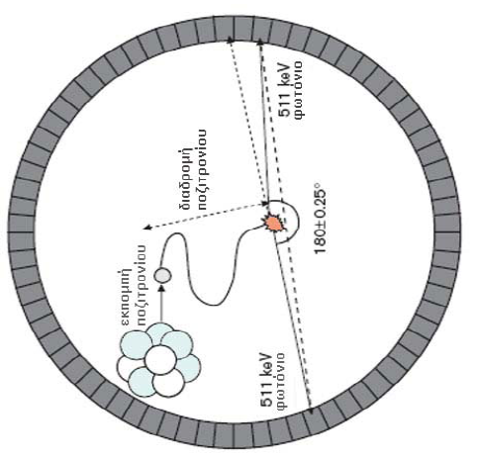
ΔΙΑΔΙΚΑΣΙΑ ΑΝΙΧΝΕΥΣΗΣ
Τα 2 φωτόνια που προέρχονται από την εξαΰλωση ανιχνεύονται και έτσι υπολογίζεται το σημείο της εξαΰλωσης που βρίσκεται πάνω στην ευθεία που ενώνει τους δύο ανιχνευτές(line of response LOR).
Έτσι καταγράφεται η δραστηριότητα του ραδιοφαρμάκου στους ιστούς.

Slide 13
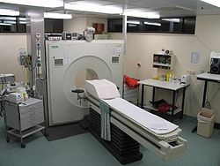
ΔΙΑΤΑΞΗ ΚΑΙ ΑΝΙΧΝΕΥΤΕΣ
ΔΟΜΙΚΑ ΜΕΡΗ ΤΟΥ P.E.T.:
ΑΝΙΧΝΕΥΤΕΣ
                ΚΥΚΛΩΜΑ ΟΛΟΚΛΗΡΩΣΗΣ
                ΚΥΚΛΩΜΑ ΣΥΜΠΤΩΣΗΣ & ΗΛΕΚΤΡΟΝΙΚΑ ΣΥΣΤΗΜΑΤΑ

Slide 14
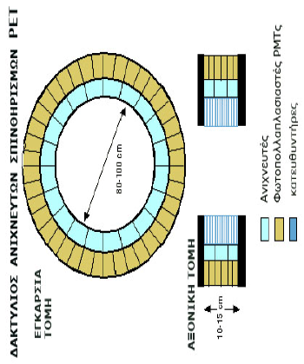
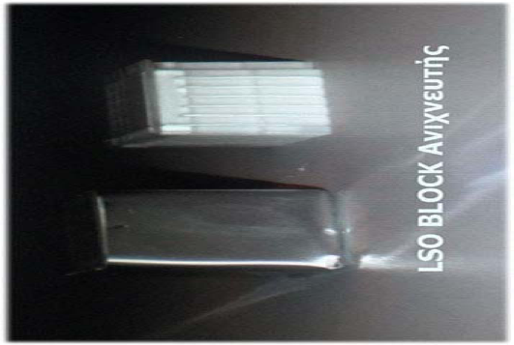
ΑΝΙΧΝΕΥΤΕΣ:
Αποτελούνται απο:
Σπινθηριστές
Φωτοπολλαπλασιαστές
Κατευθυντήρες

Slide 15
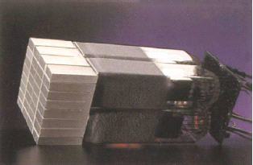
ΣΠΙΝΘΗΡΙΣΤΕΣ:
    Οι σπινθηριστές μετατρέπουν τα υψηλής ενέργειας φωτόνια σε φωτόνια της ορατής περιοχής του φάσματος.Στο PET χρησιμοποιούνται ανόργανοι κρυσταλλικοί σπινθηριστές.Τα φωτόνια που διασχίζουν τον κρύσταλλο παράγουν ελεύθερα ηλεκτρόνια και οπές. Τα ηλεκτρόνια κατά την κίνηση τους στον ανιχνευτή, χάνουν μέρος της ενέργειάς τους και παράλληλα διεγείρουν άλλα ηλεκτρόνια.Στη συνέχεια αποδιεγείρονται με εκπομπή φωτός στην ορατή περιοχή.Τα φωτόνια αλληλεπιδρούν με τον κρύσταλλο μέσω φωτοηλεκτρικού φαινομένου ή σκέδασης Compton.

Slide 16
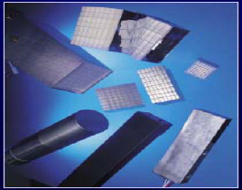
Ποιες ιδιότητες θέλουμε να έχουν οι κρύσταλλοι στην P.E.T. ;
υψηλή απόδοση ανίχνευσης(μεγαλύτερη ευαισθησία)
Καλή χρονική διακριτική ικανότητα(μικρή σταθερά χρόνου εκπομπής 2γενών φωτονίων)
Μεγάλη πυκνότητα- μικρή
αυτό-απορρόφηση
μεγάλη παραγωγή φωτός
Σκληρότητα (Όχι- εύθραυστο υλικό)

Slide 17
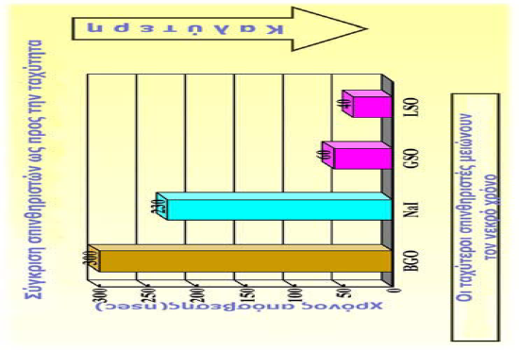
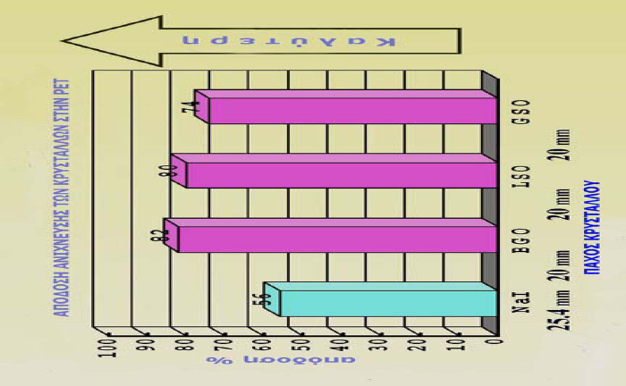
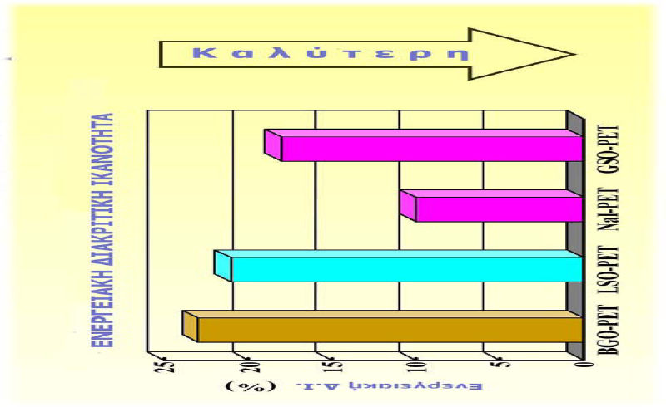
ΚΡΥΣΤΑΛΛΟΙ ΠΟΥ ΧΡΗΣΙΜΟΠΟΙΟΥΝΤΑΙ ΣΤΗΝ ΑΠΕΙΚΟΝΙΣΗ P.E.T.
Οι κυριότεροι κρύσταλλοι που έχουν χρήση στο PET είναι οι NaI , BGO, CsF , BaF2 , GSO, LSO.

Slide 18
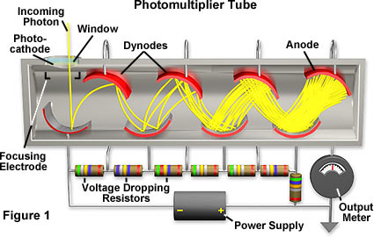
ΦΩΤΟΠΟΛΛΑΠΛΑΣΙΑΣΤΕΣ (PMTs) :
Διάταξη που ενισχύει κατά πολλές τάξεις μεγέθους τα ηλεκτρόνια που φτάνουν σ’αυτήν. Αποτελείται μια φωτοευαίσθητη επιφάνεια γνωστή ως φωτοκάθοδο και σειρά διαδοχικών ηλεκτροδίων, σε συνεχώς αυξανόμενο ως προς την κάθοδο δυναμικό.

Slide 19
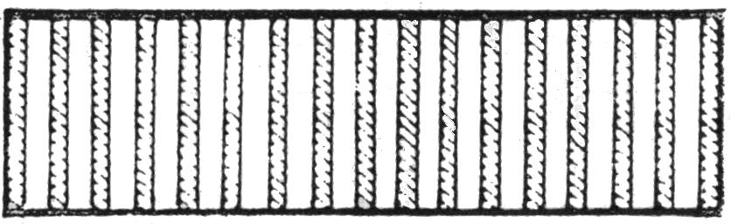
ΚΑΤΕΥΘΥΝΤΗΡΑΣ:
Παρεμβάλλεται μεταξύ του κρυστάλλου του σπινθηριστή και της ραδιενεργού πηγής.Ο κατευθυντήρας είναι μια μεταλλική πλάκα από μόλυβδο πάχους περίπου 2,5 cm με πολλές μικρές τρύπες. Ο ρόλος του κατευθυντήρα είναι να σταματήσει όλα τα εκπεμπόμενα φωτόνια τα οποία δεν είναι κάθετα στο κρύσταλλο επιτρέποντας έτσι να προσδιοριστεί η θέση του καταγραφόμενου γεγονότος.

Slide 20
ΚΥΚΛΩΜΑ ΟΛΟΚΛΗΡΩΣΗΣ
Αναλύει το ενισχυμένο σήμα του φωτοπολλαπλασιαστή.
Δίνει ένα σήμα εξόδου ανάλογο του αριθμού των φωτοηλεκτρονίων
Δίνει πληροφορίες για την ενέργεια των φωτονίων

Slide 21
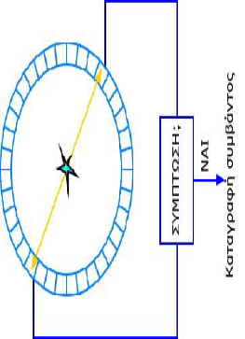
ΚΥΚΛΩΜΑ ΣΥΜΠΤΩΣΗΣ
Το κύκλωμα σύμπτωσης χρησιμοποιείται προκειμένου να ανιχνευτούν και να προσδιοριστούν τα φωτόνια εκείνα που προέρχονται από την εξαΰλωση ηλεκτρονίου και ποζιτρονίου.

Slide 22
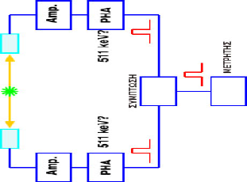
Αρχικά ένας παλμός από κάθε ανιχνευτή κατευθύνεται στο CFD, το οποίο μας δίνει έναν τετραγωνικό παλμό με καθορισμένο πλάτος και ύψος. Στη συνέχεια το κύκλωμα προσθέτει τους δύο παλμούς από το ζευγάρι των ανιχνευτών. Αν το αποτέλεσμα είναι ένας μη μηδενικός παλμός τότε έχουμε σύμπτωση. Για να έχουμε σύμπτωση θα πρέπει τα δύο σήματα να έχουν μια χρονική διαφορά μικρότερη ενός δεδομένου χρόνου τ, οποίος ονομάζεται χρονικό παράθυρο σύμπτωσης. (τ ≈10ns)
Το κύκλωμα σύμπτωσης απορρύπτει μετρήσεις που δε καταγράφονται κατα ζεύγη,μια σε κάθε ανιχνευτή.

Slide 23
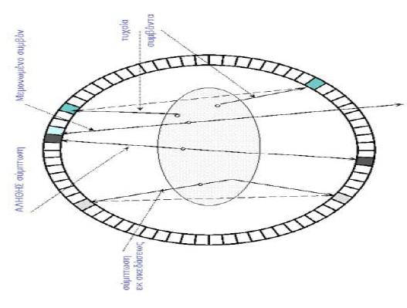
ΕΙΔΗ ΣΥΜΠΤΩΣΕΩΝ ΣΕ ΣΥΣΤΗΜΑΤΑ P.E.T.

Slide 24
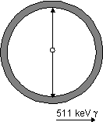
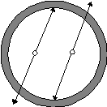
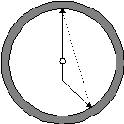
ΠΡΑΓΜΑΤΙΚΗ ΣΥΜΠΤΩΣΗ:Καταγράφονται τα γεγονότα μίας και μόνο εξαΰλωσης, που συμβαίνει κατά μήκος της ευθείας Αποτελεί την πλέον χρήσιμη σύμπτωση για την ένδειξη του σημείου εξαΰλωσης.
ΤΥΧΑΙΑ ΣΥΜΠΤΩΣΗ:Η ανίχνευση και καταγραφή δυο μη σχετιζόμενων φωτονίων ως ένα γεγονός.
ΣΥΜΠΤΩΣΗ ΛΟΓΟ ΣΚΕΔΑΣΗΣ:Η ανίχνευση δύο φωτονίων εκ των οποίων το ένα έχει υποστεί σκέδαση Compton, από τα γύρω ηλεκτρόνια με αποτέλεσμα τη λήψη λανθασμένης πληροφορίας για το σημείο εξαΰλωσης.

Slide 25
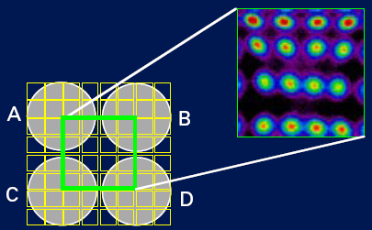
ΠΑΡΑΓΟΝΤΕΣ ΠΟΥ ΕΠΙΡΡΕΑΖΟΥΝ ΤΗΝ ΠΟΙΟΤΗΤΑ ΕΙΚΟΝΑΣ ΣΤΟ P.E.T.
Χωρική διακριτική ικανότητα->εξαρτάται απο τα γεωμετρικά χαρακτηριστικά του κρυστάλλου του σπινθηριστή
Χρονική διακριτική ικανότητα-> δυνατότητα να καταγραφούν τα γεγονότα σε ποσοστά υψηλής αρίθμησης.
Ευαισθησία->ρυθμός καταμέτρησης των γεγονότων ανά μονάδα ραδιενεργού συγκέντρωσης.

Slide 26
ΑΝΑΚΑΤΑΣΚΕΥΗ ΤΗΣ ΕΙΚΟΝΑΣ
Τα δεδομένα προβολής της P.E.T. είναι η συνάρτηση κατανομής της συγκέντρωσης του ραδιοϊχνηθέτη στο επίπεδο της τομής.
Όταν η συλλογή δεδομένων ολοκληρωθεί, γίνονται οι απαραίτητες διορθώσεις για την απορρόφηση των ακτίνων-γ,τις τυχαίες και σκεδασμένες συμπτώσεις και τις απώλειες λόγω νεκρού χρόνου και απόδοσης ανίχνευσης.
Τέλος,εφαρμόζεται ένας αλγόριθμος της υπολογιστικής τομογραφίας για την ανακατασκευή της εικόνας και προβολή της σε ηλεκρονικό υπολογιστή.

Slide 27
ΕΦΑΡΜΟΓΕΣ
Κυριότερες εφαρμογές της μεθόδου PET στους τομείς:
της καρδιολογίας,
της ογκολογίας
της νευρολογίας

Slide 28
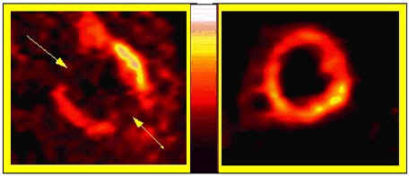
Συμβολή της μεθόδου PET στην καρδιολογία:
Αποκαλύπτει τον βαθμό της σωστής λειτουργίας της καρδιάς και τη μεταβολική της δραστηριότητα.
Αποτελεί τον πιο ακριβή έλεγχο για την αποκάλυψη της στεφανιαίας αρτηριακής νόσου και του μεγέθους της καταστροφής του μυοκαρδίου
Καθορίζει την κατάλληλη θεραπεία.
Αριστερά:Απεικόνιση καρδιάς έπειτα από καρδιακή προσβολή. Εμφανής η καταστροφή του καρδιακού μυ. Δεξιά: Απεικόνιση φυσιολογικής καρδιάς.

Slide 29
Συμβολή της μεθόδου PET στην ογκολογία:
Εμφανίζει το είδος του όγκου (καλοήθης – κακοήθης).
Παρέχει πλήρη και ολόσωμο έλεγχο για πιθανή μετάσταση
Αξιολογεί την αποτελεσματικότητα της θεραπείας
Συμβάλλει στην επιλογή της
κατάλληλης θεραπείας
Αριστερά: Ο όγκος πριν την θεραπεία.Δεξιά: Ο όγκος μετά την χημειοθεραπεία.

Slide 30
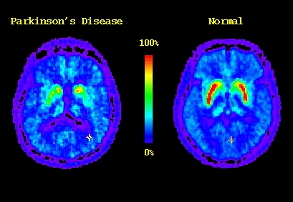
Συμβολή της μεθόδου PET στην νευρολογία:
Εντοπίζει τους εγκεφαλικούς όγκους και αποφασίζει για
το είδος τους
Xαρτογραφεί τις περιοχές του εγκεφάλου που σχετίζονται
με την κίνηση, τον λόγο, και άλλες κρίσιμες λειτουργίες.
Εντοπίζει τις ασθένειες Alzheimer και Parkinson

Slide 31
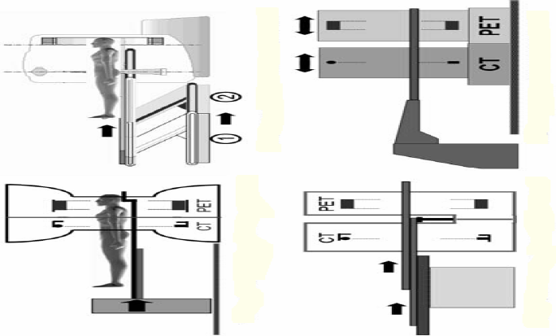
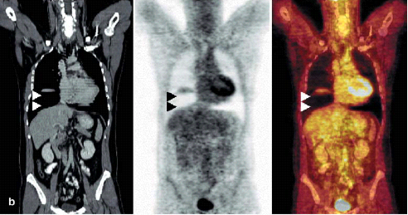
ΣΥΓΧΡΟΝΑ ΣΥΣΤΗΜΑΤΑ PET
Τα σύγχρονα συστήματα που υπάρχουν στα νοσοκομεία είναι τα PET-CT τα οποία κάνουν συγχρόνως την διαδικασία του PET και του CT (computed tomography).Αυτό αυξάνει την αξιοπιστία της διάγνωσης ,την ακρίβεια των ανατομικών στοιχείων και μειώνει την ταλαιπωρία των ασθενών απο επαναλαμβανόμενες εξετάσεις.
CT PET CT/PET

Slide 32
ΒΙΒΛΙΟΓΡΑΦΙΑ:
ΙΟΝΤΙΖΟΥΣΕΣ ΑΚΤΙΝΟΒΟΛΙΕΣ-Ευάγγελος Ν.Γαζής
ΙΑΤΡΙΚΑ ΑΠΕΙΚΟΝΙΣΤΙΚΑ ΣΥΣΤΗΜΑΤΑ-Δημήτης Κουτσούρης,Κωνσταντίνα Νικήτα
•«Foundations of medical imaging», Ζang-heeCho,
Joiep.Jones, ManbirSingh
www.medimaging.gr
http://www.nmr.mgh.harvard.edu/martinos/research/technologiesPET.php
www.wikipedia.com

